Slide 1
109學年度上學期自主學習
延平中學20233莊翔鈞

Slide 2
演算法研究與練習
1.閱讀<C++程式設計解題入門>、吳邦一教授的”ap325”，包括排序法(sort)、線狀結構(linear structure)、樹狀結構(tree)。
2.練習zerojudge,uva題目

Slide 3
甚麼是演算法?
簡單來說就是對於特定問題，有較有效率或較快的解決方法。

Slide 4
舉例:給定不共線的三點座標，求三角形面積

Slide 5
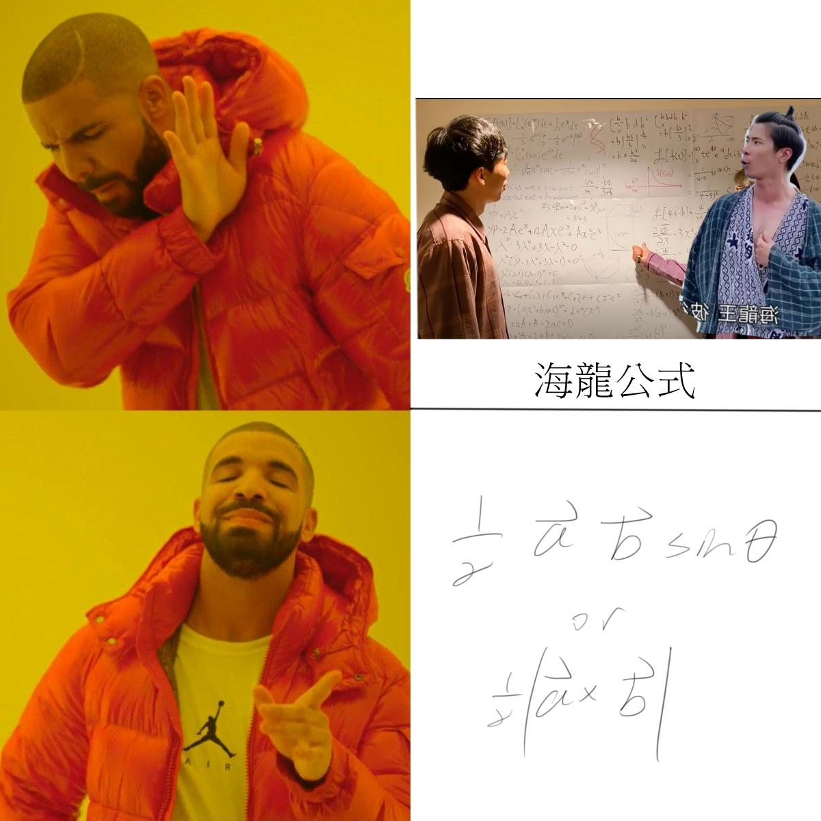

Slide 6
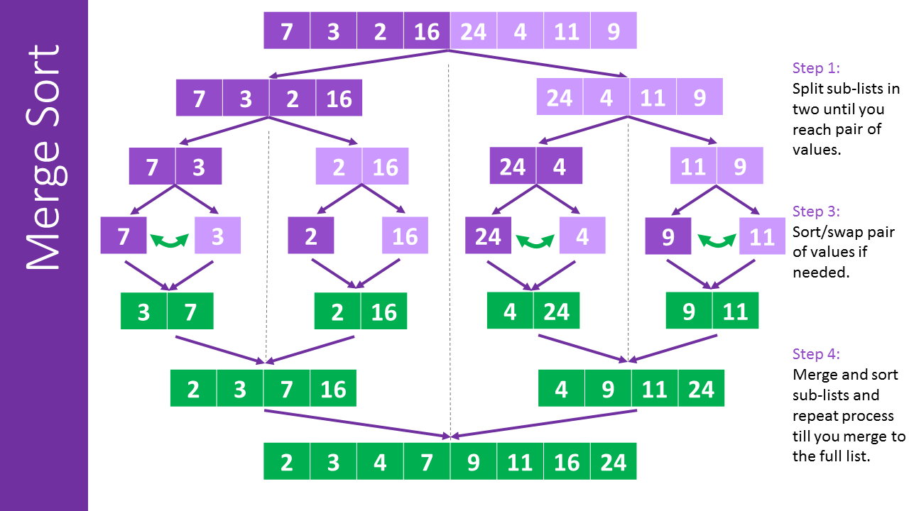
排序法
1.bubble sort 泡泡排序
2.merge sort合併排序
3.insertion sort插入排序
4.quick sort快速排序

Slide 7
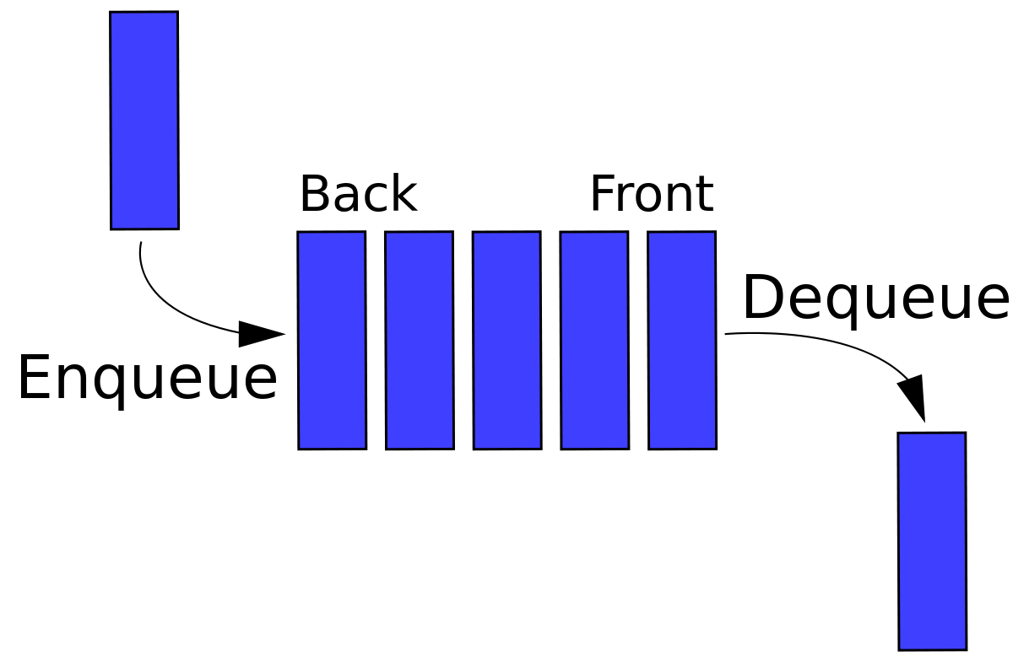
線狀結構
1.queue
2.stack
3.linked list

Slide 8
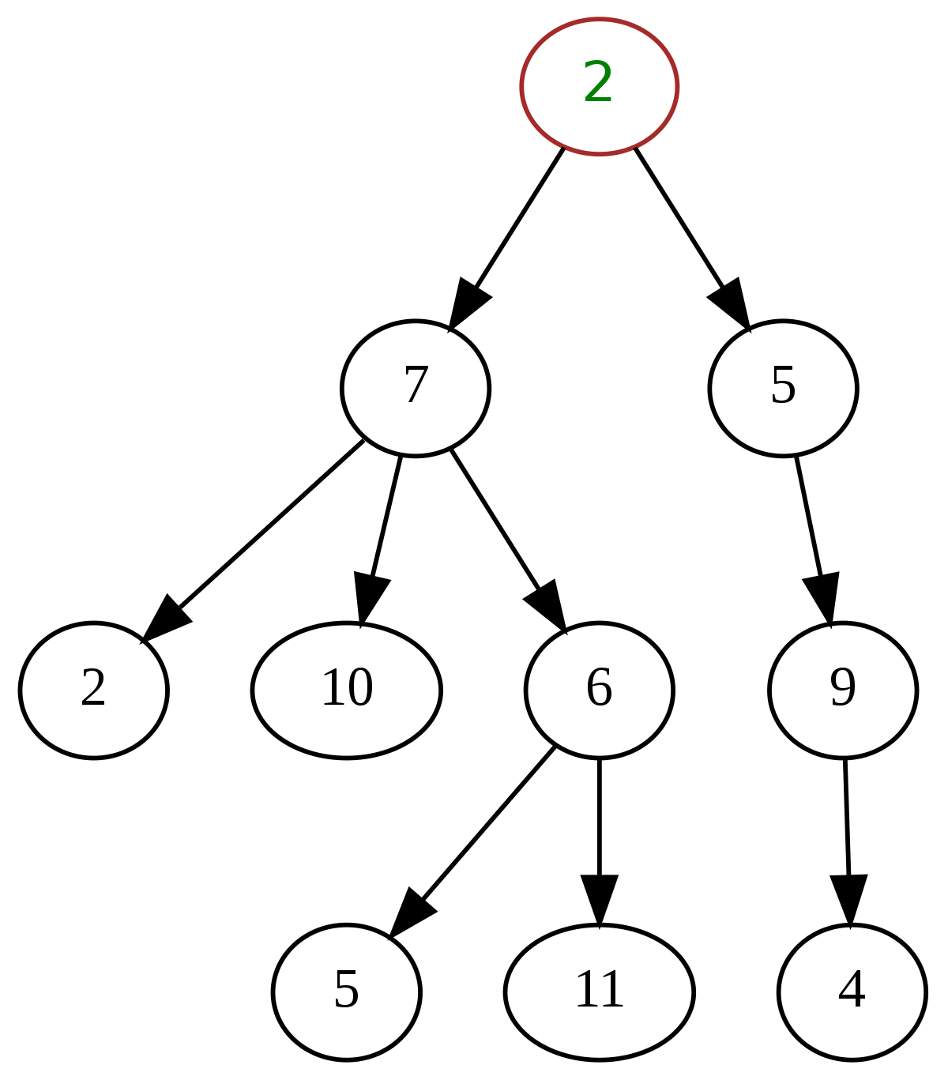
樹狀結構

Slide 9
解題紀錄
sort:
~apcs 1050305 1(zj b964)
~apcs 1050305 3 zj b966
~uva 10474 zj541
~uva 10107 zj c010
~uva 11462 zj d190
linear structure:
uva12100 unknown problem
~uva10935 zj e155
<uva673 zj b304 有問題
<uva12207 killed
Tree:

Slide 10
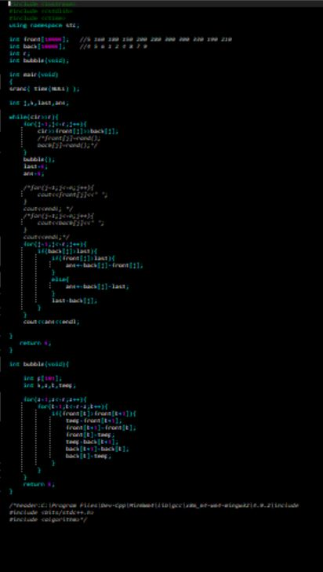
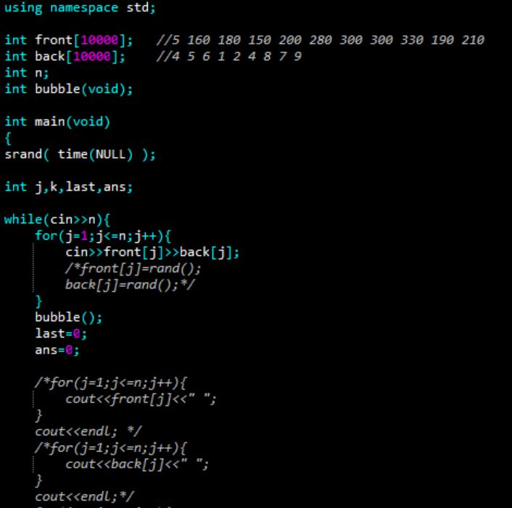

Slide 11
筆記

Slide 12
這些程式碼我會放在github上，有興趣的可以打開來看
qrcode

Slide 13
心得

Slide 14
檢討
1. 清大開放式課程沒看
2.筆記稍嫌簡陋

Slide 15
The end

